Slide 1
JMS (Java Message Service) – Configuração no Servidor Glassfish
Prof. Helio Marci de Oliveira
Setembro/2013

Slide 2
1. Introdução
Acesso à Console de Administração do Glassfish.
  http://localhost:4848
Menu “Recursos > Recursos JMS”.
Objetos Administrados: Fábricas de Conexões e Destinos.
Relação dos Objetos Administrados existentes.
Criação de novos Objetos Administrados e alteração dos existentes.

Slide 3
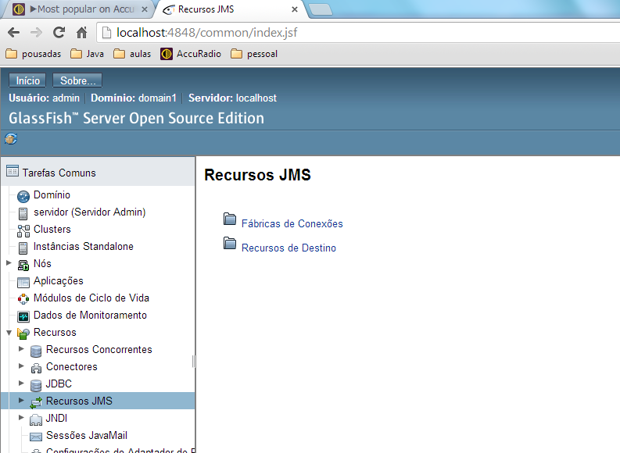

Slide 4
2. Fábricas de Conexão

Slide 5
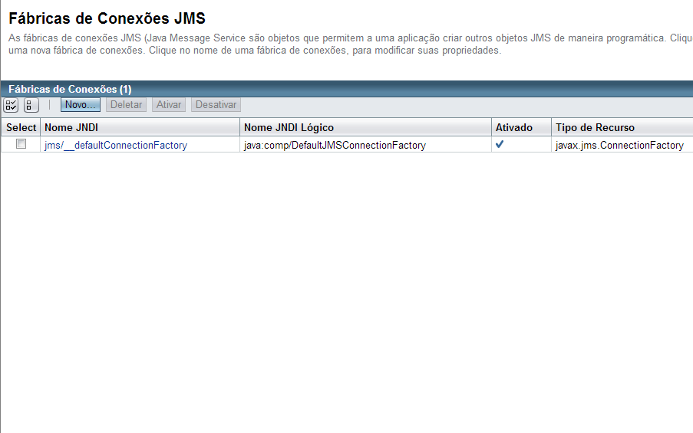

Slide 6
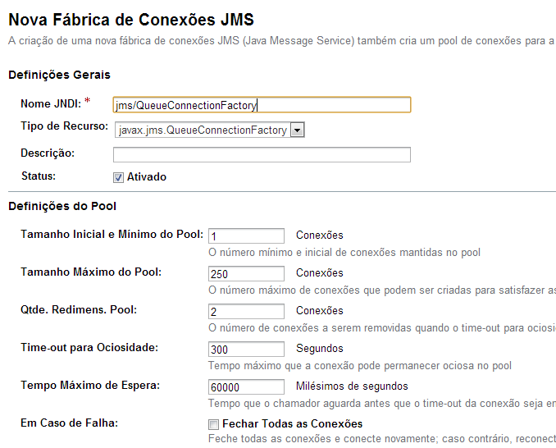

Slide 7
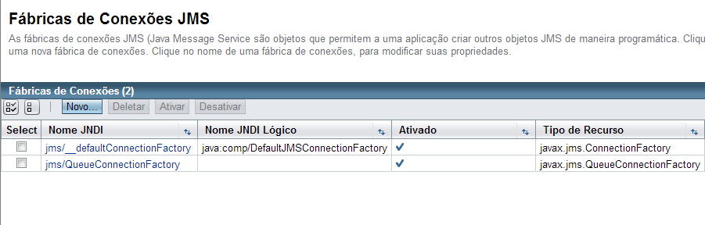

Slide 8
3. Destinos

Slide 9
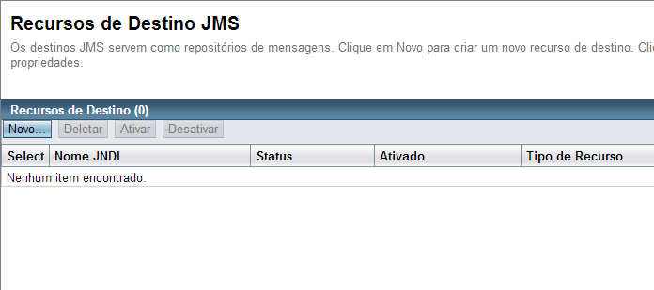

Slide 10
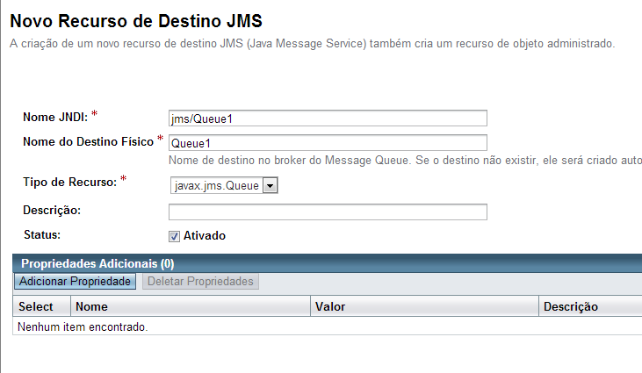

Slide 11
